Slide 1

Basi di Dati 2019-2020 NATURE
Alessandro Memoli – 806773
Luca Marchetti – 693873

Slide 2
Introduzione alla piattaforma
Il progetto assegnato prevede la creazione di una piattaforma (NATURE) di citizen science collaborativa per la gestione e classificazione della bio-diversità floristiche/faunistica.
La piattaforma Web gestisce un database di schede tecniche di specie vegetali ed animali protette.
Gli utenti registrati della piattaforma formano una community.
Ciascun utente può inserire segnalazioni di avvistamento di un esemplare di una specie vegetale o animale, e/o validare le segnalazioni effettuate da altri utenti. Sono inoltre presenti funzionalità di messaggistica tra utenti, campagne di crowdfunding, ed organizzazione di eventi a tema naturalistico
Di seguito viene fornita una lista completa di operazioni attuabili sulla piattaforma.

Slide 3
Lista completa delle operazioni
Operazioni che riguardano TUTTI gli utenti:
Registrarsi sulla piattaforma
Autenticarsi nella piattaforma
Visualizzare i dati del proprio profilo o quelli di altri utenti
Aggiornare il proprio profilo
Inviare un messaggio privato ad altri utenti
Inserire una segnalazione di avvistamento
Inserire una proposta di classificazione per una segnalazione esistente
Visualizzare le escursioni presenti
Aderire ad un’escursione
Visualizzare le campagne fondi
Effettuare una donazione relativa ad una campagna fondi “Aperta”
Operazioni che riguardano SOLO gli utenti PREMIUM:
Creare una nuova escursione
Operazioni che riguardano SOLO gli utenti AMMINISTRATORE:
Inserire una nuova specie floristica
Inserire una nuova specie faunistica
Inserire un nuovo habitat
Correggere manualmente una classificazione
Creare una campagna di raccolta fondi
Statistiche:
Visualizzare la classifica degli utenti premium sulla base della loro affidabilità media
Visualizzare la classifica delle specie sulla base del numero di segnalazioni ricevute
Visualizzare la classifica degli utenti più attivi, calcolata in base al numero di segnalazioni inserite

Slide 4
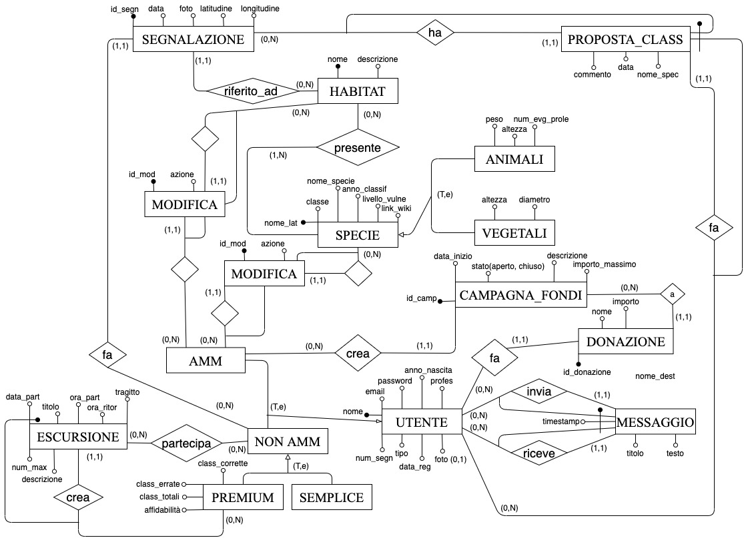
Diagramma E-R

Slide 5
Tabella delle entità
Entità | Attributi | Chiave
ANIMALI | nome_specie_lat, peso, altezza, num_avg_prole | nome_specie_lat
CAMPAGNA FONDI | id_camp, stato, data_inizio, descrizione, importo massimo | id_camp
DONAZIONE | id_donazione, nome, importo | id_donazione
UTENTE | nome, email, password, anno_nascita, profes, num_segn, tipo, data_reg, foto | nome
HABITAT | nome, descrizione | nome
MESSAGGIO | timestamp, titolo, testo, nome_mitt, nome_dest | nome_mitt, nome_dest, timestamp
SEGNALAZIONE | id_segn, data, foto, latitudine, longitudine | id_segn
PROPOSTA_CLASS | nome_spec, data, commento | id_segn, nome_utente
SPECIE | nome_lat, classe, nome_specie, anno_classif, livello_vulne, link_wiki | nome_lat
VEGETALI | altezza, diametro, nome_specie_lat | nome_specie_lat
MODIFICA | id_mod, azione, nome_ut_amm, nome_habitat | id_mod, nome_ut_amm, nome_habitat
MODIFICA | id_mod, azione, nome_ut_amm, nome_specie | id_mod, nome_ut_amm, nome_specie
AMM | nome_ut_amm | nome_ut_amm
NON AMM | nome_ut_nonamm | nome_ut_nonamm
PREMIUM | class_corrette, class_errate, class_totali, affidabilità, nome_ut_nonamm | nome_ut_nonamm
SEMPLICE | nome_ut_nonamm | nome_ut_nonamm
ESCURSIONE | tragitto, ora_part, ora_rit, titolo, num_max, descrizione, data_part, nome_ut_nonamm | data_part, nome_ut_nonamm

Slide 6
Traduzione modello logico

Slide 7
Vincoli di integrità referenziale e Business Rules
VINCOLI DI INTEGRITÀ REFERENZIALE:
BUSINNES RULES:
ANIMALI.nome_lat → SPECIE.nome_lat
DONAZIONE.nome → UTENTE.nome
DONAZIONE.id_camp → CAMPAGNA_FONDI.id_camp
ESCURSIONE.nome_creatore → PREMIUM.nome
MESSAGGIO.nome_sorg → UTENTE.nome
MESSAGGIO.nome_dest → UTENTE.nome
MODIFICA_HABITAT.nome_amm → UTENTE.nome
MODIFICA_SPECIE.nome_amm → UTENTE.nome
PARTECIPA.nome → UTENTE.nome
PARTECIPA.nome_crea_esc → ESCURSIONE.nome_creatore
PARTECIPA.data_esc → ESCURSIONE.data_part
PREMIUM.nome → UTENTE.nome
PRESENTE.nome_lat → SPECIE.nome_lat
PRESENTE.nome_hab → HABITAT.nome
PROPOSTA_CLASS.nome_utente → UTENTE.nome
PROPOSTA_CLASS.id_segn → SEGNALAZIONE.id_segn
PROPOSTA_CLASS.nome_spec → SPECIE.nome_lat
SEGNALAZIONE.nome_hab → HABITAT.nome
SEGNALAZIONE.nome_utente → UTENTE.nome
SEGNALAZIONE.nome_spec → SPECIE.nome_lat
VEGETALI.nome_lat → SPECIE.nome_lat
Ogni messaggio deve disporre di un campo testo di massimo 200 caratteri.
Ogni proposta deve disporre di un campo testo di massimo 200 caratteri.
Ogni campagna fondi deve disporre di uno stato che può essere Chiuso o Aperto

Slide 8
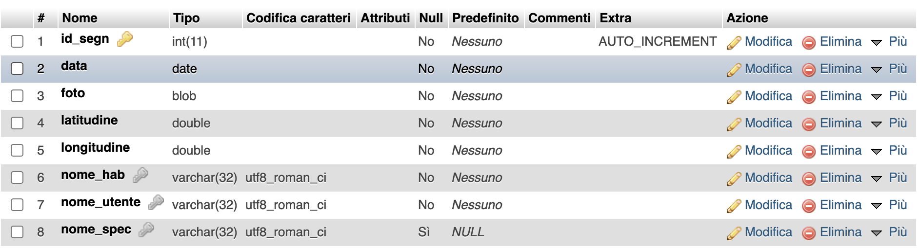
Esempio tabella sql: SEGNALAZIONE

Slide 9
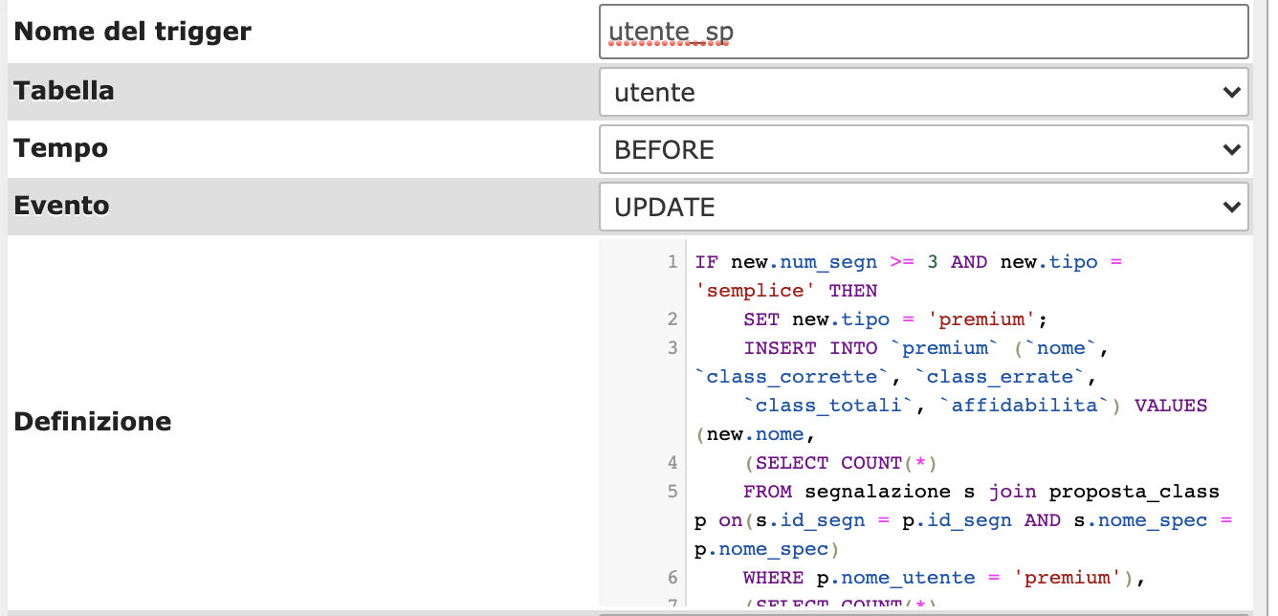
Esempio di trigger

Slide 10
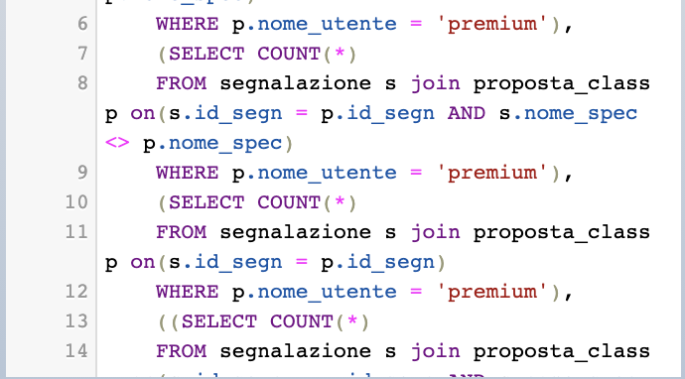
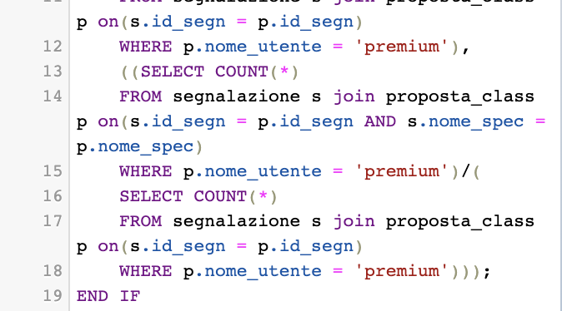
Esempio di trigger

Slide 11
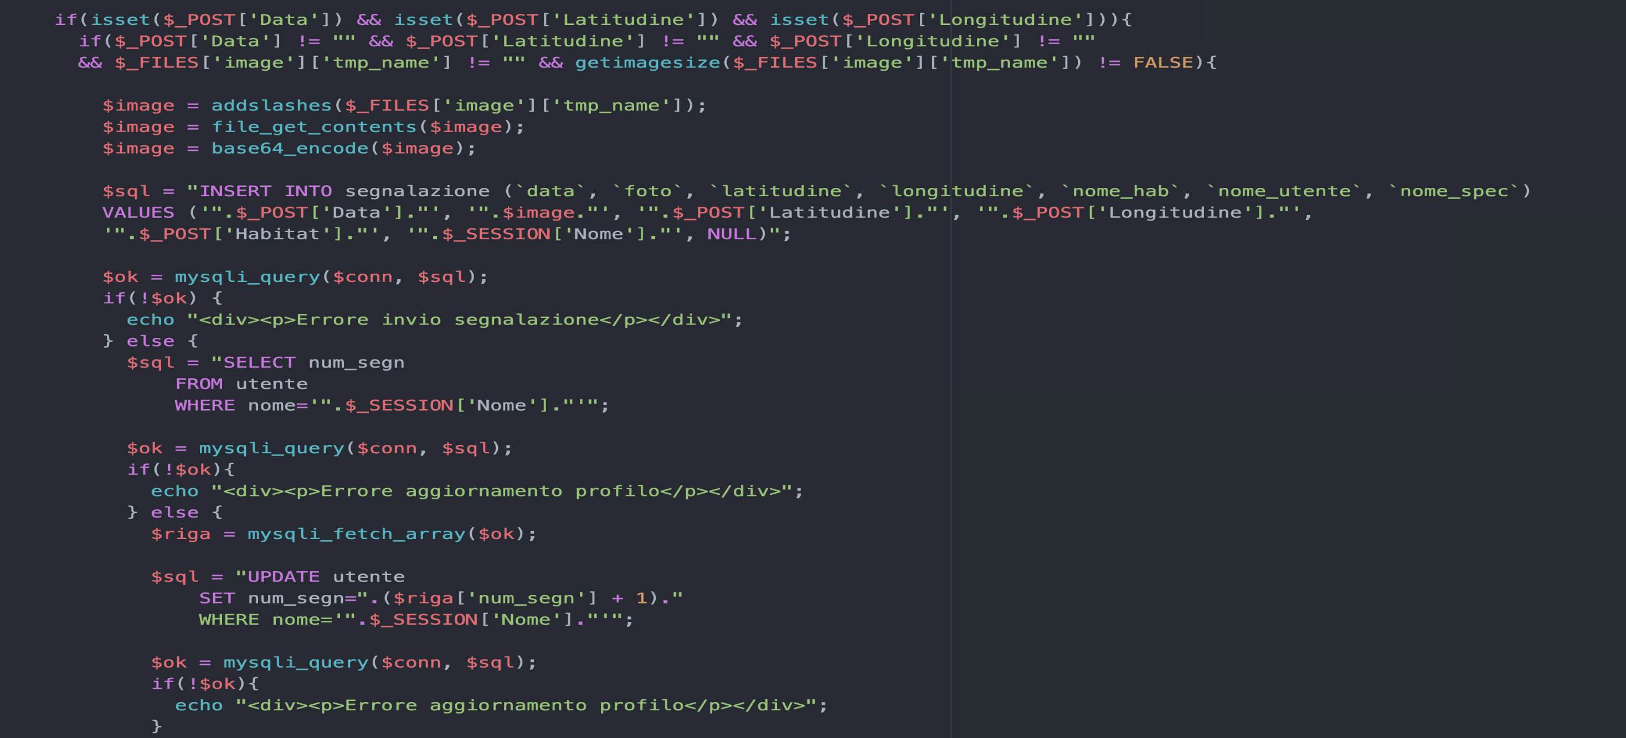
Procedura in php di segnalazione

Slide 12
Link di accesso alla demo
http://localhost/NATURE/index.php

Slide 13
Grazie per l’attenzione

